Slide 1
Традиционные праздники первых поселенцев Динского района
Подготовила:
Преподаватель ОПК
БОУ СОШ №35
МО Динской район
Блоха А.В.

Slide 2
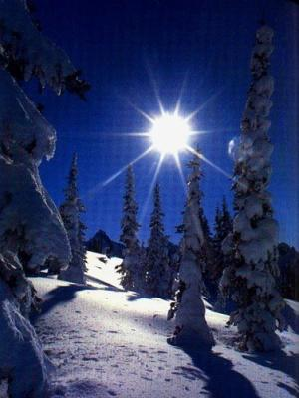
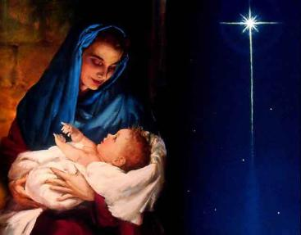
Рождество

Slide 3
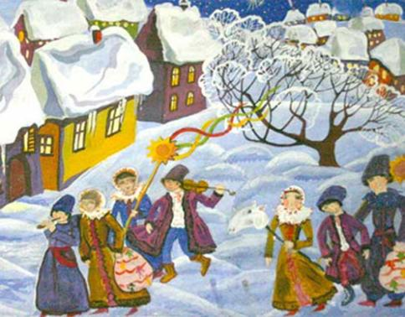
Святки

Slide 4
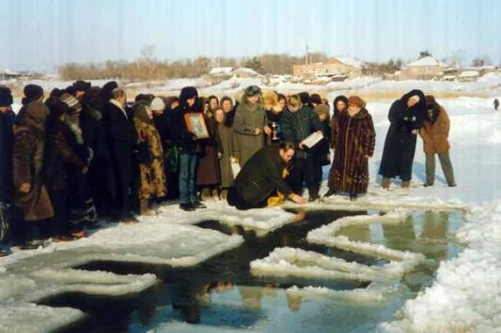
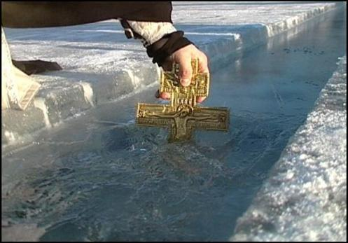
Крещение

Slide 5
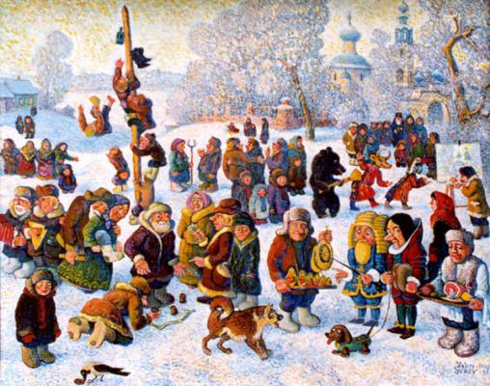
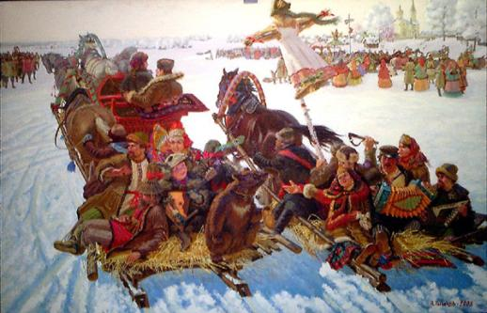
МАСЛЕНИЦА

Slide 6
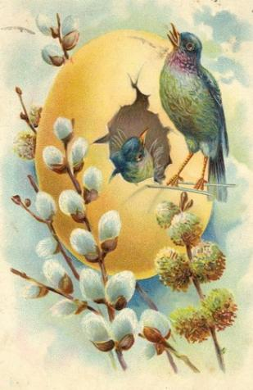
Вербное воскресенье

Slide 7
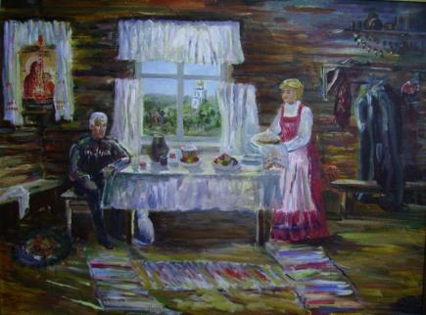
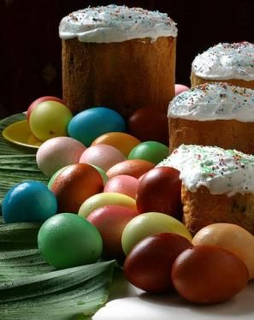
Пасха

Slide 8
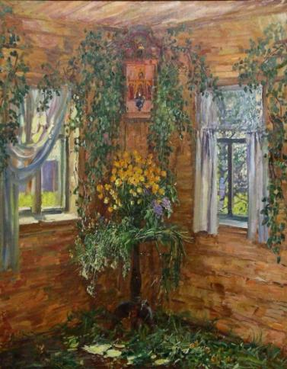
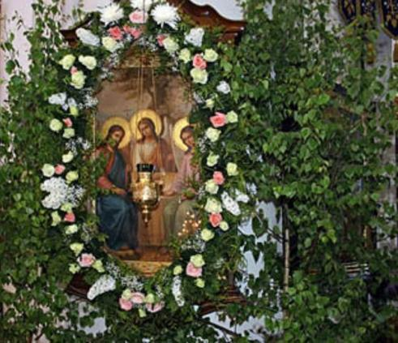
Троица

Slide 9
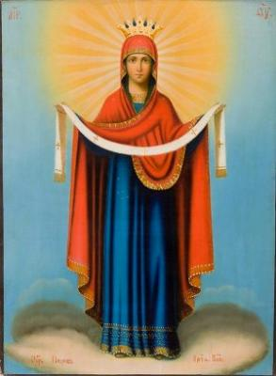
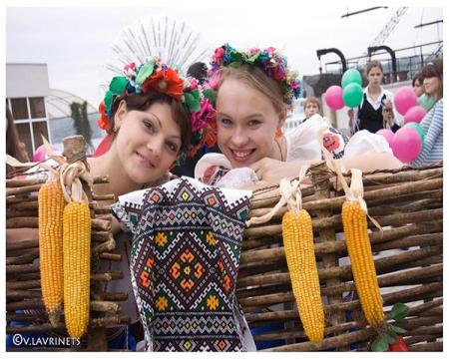
Покрова Пресвятой Богородицы

Slide 10
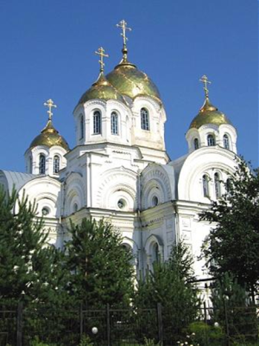
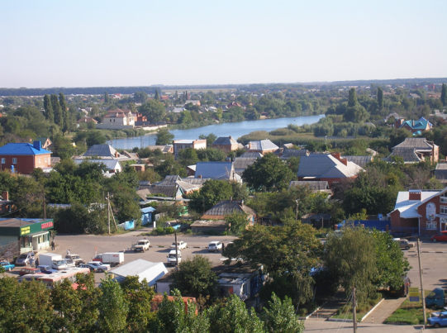
Динской район под куполом небес
С каждым годом становится краше,
И хранит нас Господь, да Георгиевский крест,
Что на гербе
и знамени нашем!

